Slide 1
الحَقّ في الاحتِرام

Slide 2
عَلَينا أَن نُعامِلَ الآخَرين باحتِرام، وَأَن يُعامِلونا باحتِرام

Slide 3
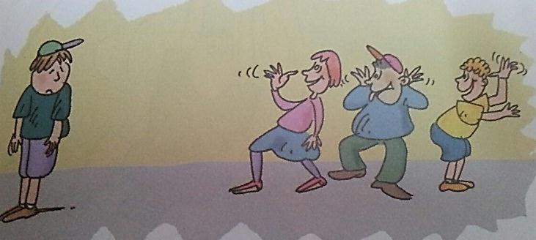
عِندَما نَحتَرِم شَخصًا لا نُهينهُ

Slide 4
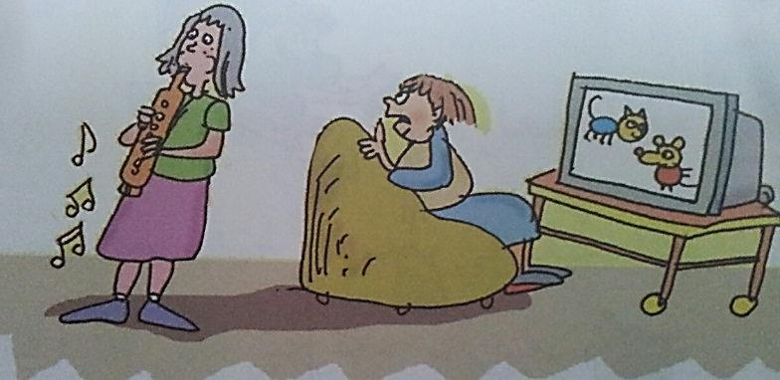
عِندَما نَحتَرِم شَخصًا نُراعي رَغَباتِه

Slide 5
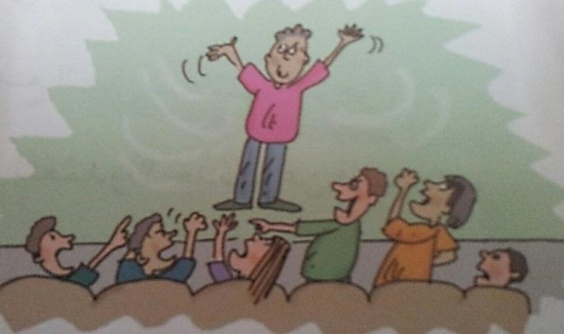
عِندَما نَحتَرِم شَخصًا نُصغي لَهُ حَتّى إذا كان رَأيَهُ يَختَلِف عَن رَأيِنا

Slide 6
عَلَينا أَن نّحترِم الجَميع، ولا يُمكِن أن نَعيش في مُجتَمَع إلّا إذا تَصَرّفنا هكَذا.

Slide 7
علَينا أَن نَحتَرِم الجَميع
القوِيّ
الضَّعيف
الصَّغير
الكَبير
الشّاب
المُسِنّ
المَريض
المُعافى
المُشابِه لَنا
المُختَلِف عَنّا

